Slide 1
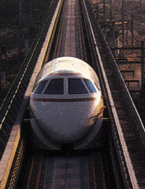
第四章 恒定磁场
电 磁 学

Slide 2
第4章 恒定磁场
§4-1. Oersted实验
§4-2. Biot-Savart定律
§4-3. 磁场的Gauss定理
§4-4. Ampère环路定理
§4-5. Ampère定律
§4-6. Lorentz力

Slide 3
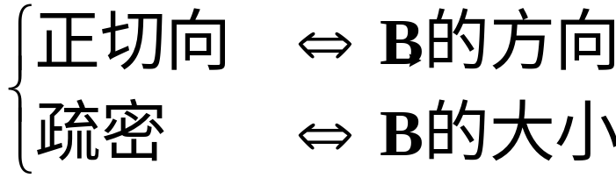

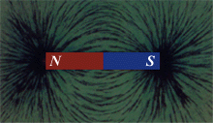
§4-3.磁场的高斯定理
§4-3. 磁场的Gauss定理 磁矢势
一. 磁场线
1. 定义(画法): 类比电场线.
一组有向曲线族
P
2. 磁场线性质:
dS
dS⊥
a)不相交;
b)恒闭合 (无源/无磁荷, 形成涡旋) ;
c)场线与电流成右旋关系.
3. 典型的磁场线分布： 

Slide 4



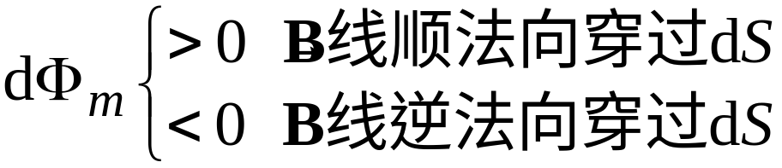
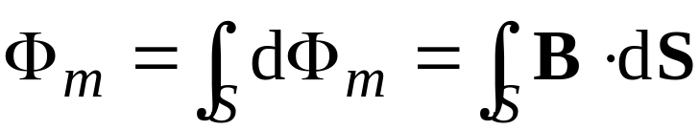
§4-3.磁场的高斯定理
二. 磁通量
类比电通量.
面积元：取面积元的法向单位矢量 为 的方向，则通过面积元 的磁通量：
有限曲面:
磁通量单位：1Wb = 1T/m²

Slide 5
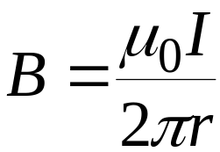
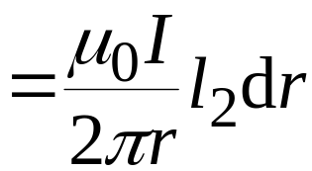


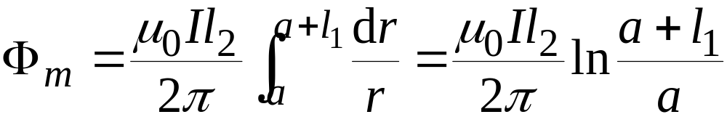
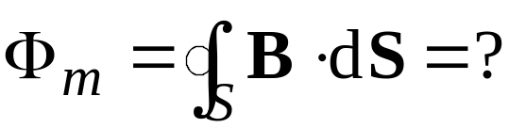
§4-3.磁场的高斯定理
例：如图, 无限长直载流线.一矩形线圈与之共面, 已知: I, a, l₁, l₂. 求Φ_{m}.
l₁
I
解：对∞长载流直线有 ; 方向: ⊗
l₂
a
dr
⇒
闭合曲面, 取外法线为正法向
dS
⇒ 穿出为正，穿入为负
dS
dS
这时
dS

Slide 6
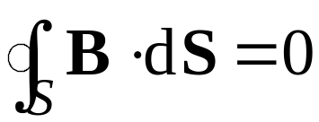

§4-3.磁场的高斯定理
三. 磁场的Gauss定律(B-GL)
磁场线闭合⇒ 穿出 = 穿入
⇒
其中S为任意闭合曲面
称为磁场的Gauss定律。
说明磁场是无源的, 是磁场线闭合的数学表述
⇒ B-G.L.不能用于求
无源⇔没有发现磁荷, 不可证. 实际上, 现有理论
不排除存在磁荷的可能性, 仍在寻找
Notes:
As the day requires the night,
As the left requires the right,
So are north and south entwined.
Then be sure to bear in mind --
As you strive for physics goals --
No magnetic monopoles!
© 2001 Marian McKenzie

Slide 7
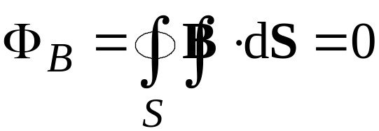
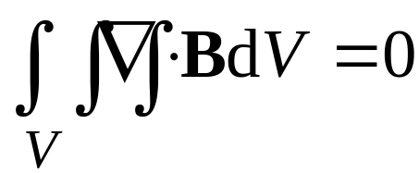

磁高斯定理的微分形式
§4-3.磁场的高斯定理
利用数学的高斯定理
数学
物理
说明恒磁场的散度为零 —— 无源场
磁高斯定理更根本的意义：
使我们可能引入磁矢势

Slide 8
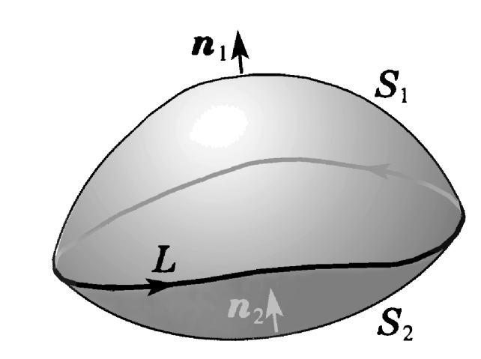
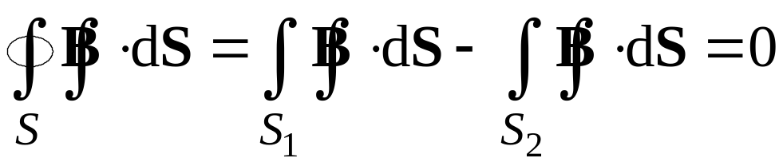
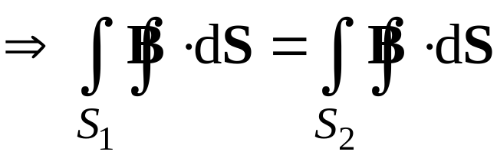
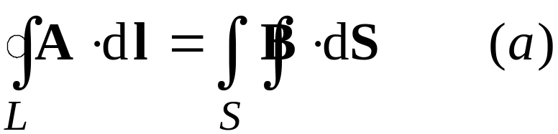

*磁矢势:
§4-3.磁场的高斯定理
磁通量仅由S₁和S₂的
共同边界线L 所决定
可能找到一个矢量A，它沿L的线积分等于通过S的通量
数学可证，这样的矢量 的确存在，对于磁感应强度 ， 叫做磁矢势， 在空间的分布也构成矢量场，简称矢势，也可用于描述磁场。

Slide 9
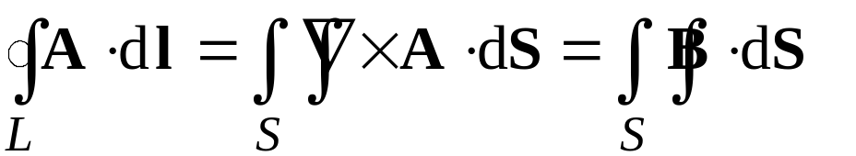



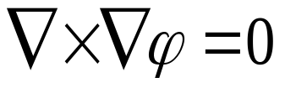


§4-3.磁场的高斯定理
对任意矢量A有
矢势的特点：
标势也不唯一，零点可任选
如：对于任意标量场ϕ的梯度∇ϕ, 有
描述同一个磁感应强度B
类似于电势零点可以任取, 规范也可任意选取
通常选库仑规范:

Slide 10
第4章 恒定磁场
§4-1. Oersted实验
§4-2. Biot-Savart定律
§4-3. 磁场的Gauss定理
§4-4. Ampère环路定理
§4-5. Ampère定律
§4-6. Lorentz力

Slide 11
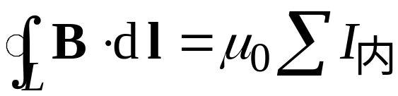

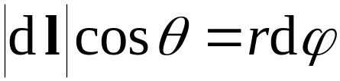
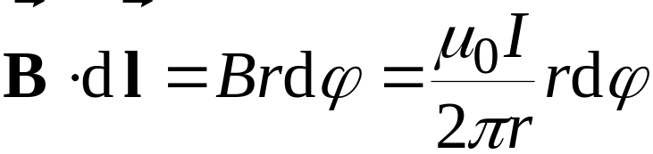
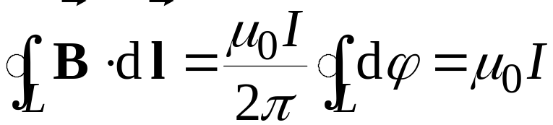
§4-4. Ampère环路定理
§4-4. Ampère环路定理(ACL)
一. Ampère环路定理
电流-磁场关系也可用Ampère环路定理表示:
一般证明较复杂, 仅给出特殊情况下的证明.
(1) 闭合回路包围电流
L
B
dϕ
如图绕 I作一任意闭合回路 L.
I
◉
dl
⇒
r
P点处
P
(*)

Slide 12
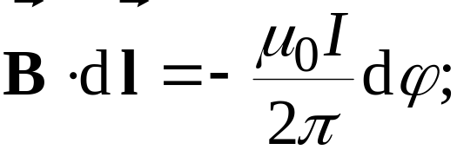
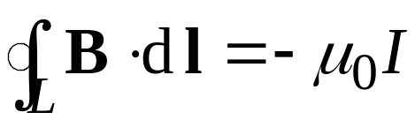
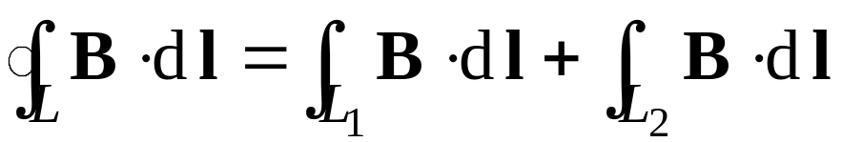
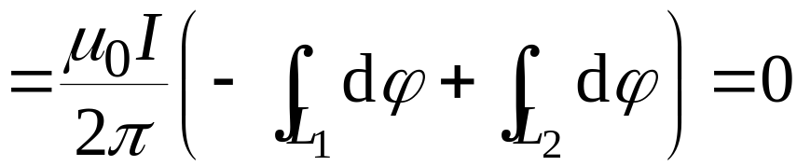
§4-4. Ampère环路定理
(2) 如I的方向相反(⊗), 则 反向
若规定电流 I 和L的方向满足右旋时为正, 否则为负, 则可以统一表示为(*)式.
A
(3) 闭合路径不包围电流时,如图,
◉
ϕ
L₂
I
可将L分为L₁, L₂图中A, B为切点.
L₁
B

Slide 13
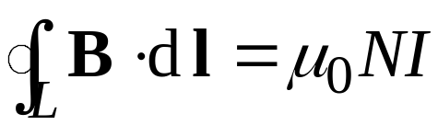
§4-4. Ampère环路定理
Ampère环路定理的意义及几点说明:
不是保守场, 有旋(涡旋),电流是涡旋的轴心
定理右边是被L包围的电流的代数和, 左式中 是所有电流产生的(包括没被L包围的电流).
所有电流都应是稳恒电流, 非稳恒电流时需修正.
安培环路定理只适用于闭合的载流导线，对于任意设想的一段载流导线不成立
螺旋线电流, 可认为每匝包围I一次, 这时
包围: 闭合稳恒电流与L形成铰链.

Slide 14
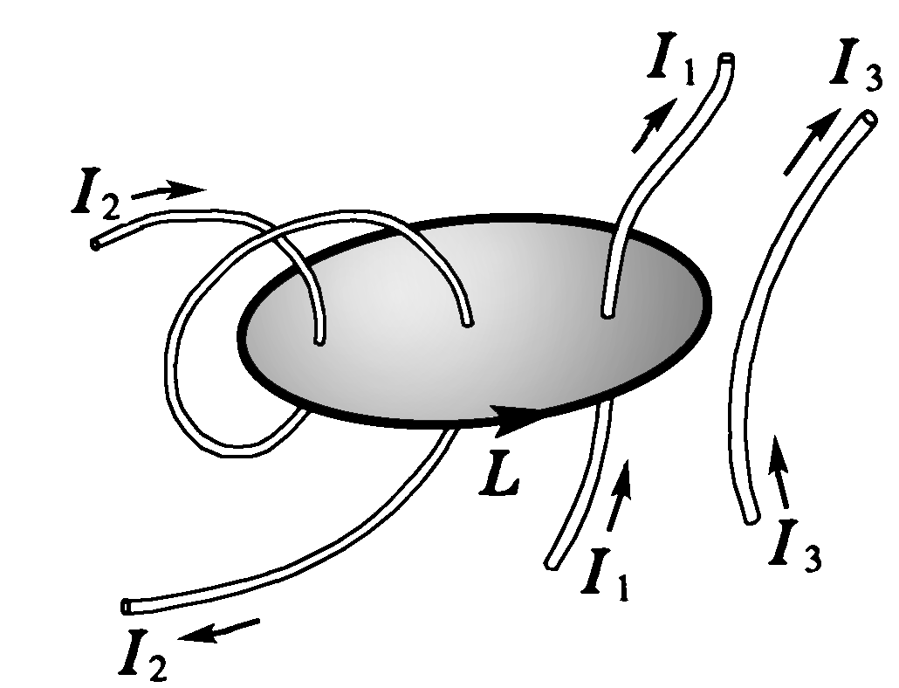
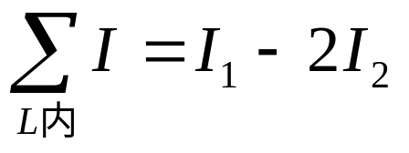
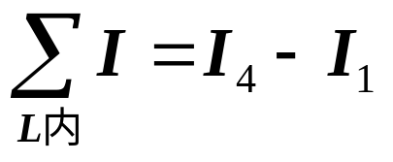
§4-4. Ampère环路定理
如图所示, I₁, I₂, I₃ 包围?
如图所示, I₁, I₂, I₃, I₄, 包围?
I₃
I₂
I₁
I₄
L

Slide 15
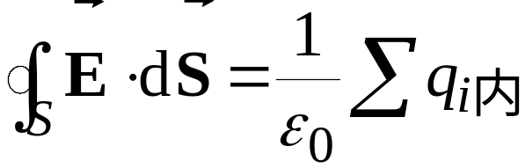

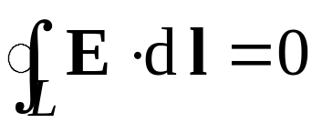
§4-4. Ampère环路定理
二. 静电场与恒定磁场性质比较
静电场
恒定磁场
三. 用ACL求
ACL含场源电流 ⇒ 可在一定条件下求
思路: I 对称性→ L 环路 → ACL → 分布

Slide 16




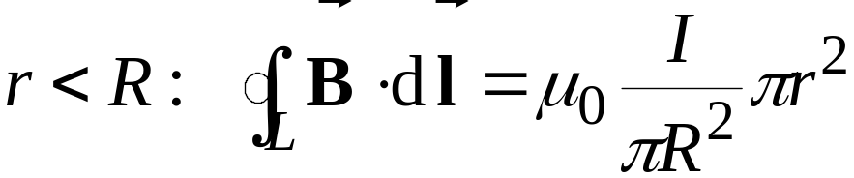
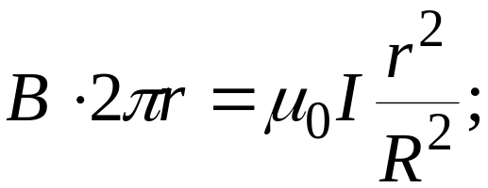
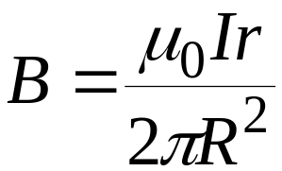
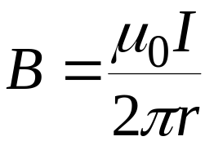
§4-4. Ampère环路定理
例：无限长均匀载流直圆柱, 已知: I, R,
求磁感应强度的分布.
上下电流元对称
解：I 轴对称性：
r
⇒
方向与I成右旋
P
⇒ 过点P以r为半径作回路L, 右旋
I
r
P
L
; 方向: 与I右旋.
同理 r > R :
; 方向: 与I右旋.
B
对载流无限长直筒, r < R时, B = 0
R
r

Slide 17

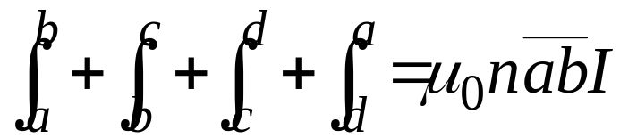



§4-4. Ampère环路定理
例: 无限长直密绕螺线管
解: 作回路abcd如图, 由ACL有
a
b
I
d
c
l
∞长管⇒ B' ≈ 0 ∴
, 方向: //轴线, 与I右旋
同理可证, B_{a} = B_{b} , ⇒ B均匀.
nI 可看作管壁上绕行的面电流密度 j, 即
面电流密度：流经表面单位长度上的电流

Slide 18

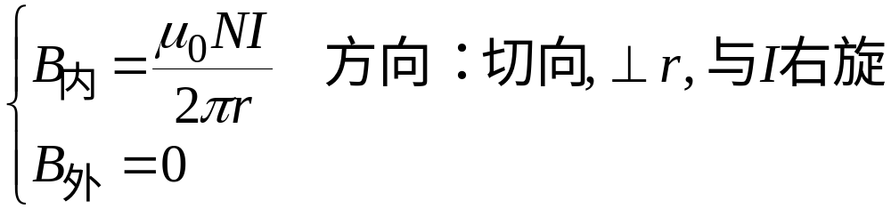
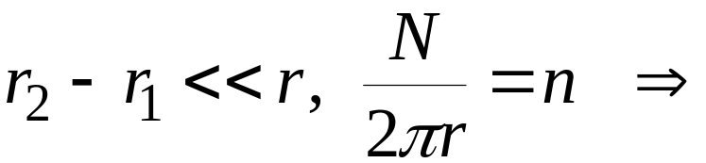

§4-4. Ampère环路定理
例: 密绕细螺线环 (d << R).
已知I, N, 求环内部的
L
解: 同一同心圆上各点: B大小相等,方向沿切向且与电流I右旋.
r
取L如图, 半径为r, 由ACL有
I
I
没涉及内外半径 r₁, r₂, 对任意截面形状成立.
若

Slide 19

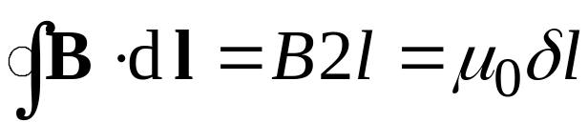
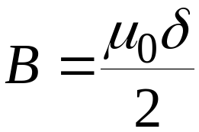
§4-4. Ampère环路定理
例：无限大平面电流, 如图,
P
已知面电流密度δ, 求
d
c
δ
解: = ∞多平行排列长直载流线.
• • • • • • • • • • • •
如图, 任取P点,
合 方向与板平行
a
b
⇒ 取L回路abcd与I右旋,
ab = cd = l, bc与ad被电流面平分
∴
, 方向如图.
两边磁场均匀分布，等大反向，与距离无关.

Slide 20
习题: 4.12, 4.13, 4.15
第4章 恒定磁场

